Slide 1
背包问题

Slide 2

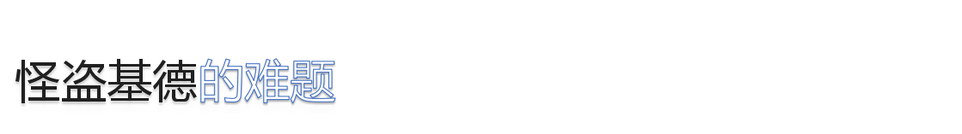
怪盗基德有个装赃物的背包，背包有一定的容量，他在偷宝物的时候，发现每个宝物只有一件，每个宝物有一个体积和价值。怪盗基德希望背包里的宝物价值和最大，而且不把背包撑破(不超过背包的体积)。请你设计装哪些宝物可以满足怪盗基德的要求。

Slide 3
题目概述：
n个物品，装满体积为m的背包，每一个物品都有自己的体积和价值，每一种物品最多能被选择一次，求填充物品后能得到的最大价值
样例输入：
  4 10 (n,m)
  2 1
  3 3
  3 5
  6 9
  样例输出：
  12

Slide 4
怎么做？
贪心
找到性价比最高的放进去就行

Slide 5
动态规划？
如何设计状态？
f[i][j]表示前i个物品中，体积为v的最大价值
如何转移？
考虑第i个物品放还是不放？
f[i][j]=max(f[i-1][j],f[i-1][j-v[i]]+w[i])(v[i]<=j)
最终结果为f[n][m]

Slide 6
#include<iostream>
#include<cstdio>
#include<algorithm>
using namespace std;
int n,m,v[27],w[27],f[27][30010];
int main()
{
scanf("%d%d",&n,&m);
for(int i=1;i<=n;i++) scanf("%d%d",&v[i],&w[i]);
for(int i=1;i<=n;i++)
for(int j=1;j<=m;j++)
if(j>=v[i])
f[i][j]=max(f[i-1][j],f[i-1][j-v[i]]+w[i]);
else f[i][j]=f[i-1][j];
cout<<f[n][m];
}

Slide 7
课堂练习
P1048 采药

Slide 8
#include<iostream>
#include<cstdio>
using namespace std;
int T,M,t[105],v[105],f[105][1005];
int main()
{
scanf("%d%d",&T,&M);
for(int i=1;i<=M;i++)
scanf("%d%d",&t[i],&v[i]);
for(int i=1;i<=M;i++)
for(int j=1;j<=T;j++)
{
if(j>=t[i])
f[i][j]=max(f[i-1][j],f[i-1][j-t[i]]+v[i]);
else
f[i][j]=f[i-1][j];
}
cout<<f[M][T]<<endl;
}

Slide 9


怪盗基德又来了，但是这次怪盗基德得了一种奇怪的病，叫强迫症。
他又背了一个容量为m的背包，背包有一定的容量，他在偷宝物的时候，发现每个宝物只有一件，每个宝物有一个体积和价值。怪盗基德希望背包里的宝物价值和最大，而且恰好装满背包。如果不能恰好装满背包，他就放弃此次偷盗。请你设计装哪些宝物可以满足怪盗基德的要求。

Slide 10
n个物品，装满体积为m的背包，每一个物品都有自己的体积和价值，每一种物品最多能被选择一次，求刚好填满背包后得到的最大价值
25 背包体积
6 物品个数
8 70 物品体积 价值
3 20
12 100
7 50
19 60
8 40
如果不能恰好填满，则输出
Impossible
24
6
8 70
3 50
12 100
7 50
9 60
7 40
如果可以恰好填满，则输出最大价值
210

Slide 11
测试样例:
25
6
8 70
3 20
12 100
7 50
19 60
8 40
Impossible
24
6
8 70
3 50
12 100
7 50
9 60
7 40
-》210(8 + 7 + 9/ 3 + 9 + 12 r)
24
6
8 70
3 20
12 100
7 50
9 60
5 40
-》190 (8+7+9 / 5+12+7 r)

Slide 12
f[i][j]表示前i个物品恰好装满j的容积的最大价值
if(j>=a[i])
f[i][j]=max(f[i-1][j],f[i-1][j-a[i]]+w[i]);
else
f[i][j]=f[i-1][j];

Slide 13
看上去和非恰好装满的一模一样
但是，我们想想
f[0][1->m]前0个物品恰好装到1->m容积的箱子的价值为多少？

Slide 14
这个价值发现不合法
如果我们强行转移这样写
f[1][j]=max(f[0][j],f[0][j-a[1]]+w[1]);
f[0][j-a[i]]+w[i],则f[1][j]=w[1]，这样写是不对的
价值不合法可以写成-inf,这样f[0][j]也是-inf，也不合法.f[1][a[i]]=f[0][a[1]-a[1]]+w[1]=0+w[1]这样才有合法数据

Slide 15
小A点菜
f[i][j]表示前i种菜正好花了j元钱的方案数
初始化:
f[0][1->m]=0;//前0种菜正好花了>0元钱没有方案，方案数则为0
f[0->n][0]=1;//前i种菜正好花了0元钱的方案数，比如f[0][0]=1
f[1][0]=1,f[2][0]=1...

Slide 16
#include<iostream>
#include<cstdio>
#include<cstring>
#include<algorithm>
#include<cmath>
using namespace std;
typedef long long LL;
int n,m,f[1005][10005],a[105];
int main()
{
scanf("%d%d",&n,&m);
for(int i=1;i<=n;i++)
scanf("%d",&a[i]);
for(int i=0;i<=n;i++)
f[i][0]=1;
for(int i=1;i<=n;i++)
for(int j=1;j<=m;j++)
{
if(j>=a[i])
f[i][j]=f[i-1][j]+f[i-1][j-a[i]];
else
f[i][j]=f[i-1][j];
}
cout<<f[n][m]<<endl;
}

Slide 17
P1510 精卫填海
发鸠之山，其上多柘木。有鸟焉，其状如乌，文首，白喙，赤足，名曰精卫，其名自詨。是炎帝之少女，名曰女娃。女娃游于东海，溺而不返，故为精卫。常衔西山之木石，以堙于东海。
精卫终于快把东海填平了！
东海未填平的区域还需要至少体积为v的木石才可以填平，而西山上的木石还剩下n块，每块的体积和把它衔到东海需要的体力分别为k和m。精卫已经填海填了这么长时间了，她也很累了，她还剩下的体力为c。

Slide 18
输入格式：
输入文件的第一行是三个整数：v、n、c。
从第二行到第n+1行分别为每块木石的体积和把它衔到东海需要的体力。
输出格式：
输出文件只有一行，如果精卫能把东海填平，则输出她把东海填平后剩下的最大的体力，否则输出’Impossible’（不带引号）。

Slide 19
请你分析这道题是怪盗基德1，还是怪盗基德2的变形？

Slide 20
是否正确
f[i][j] = min(f[i-1][j],f[i-1][j-v[i]] + c[i]);
前i个石头填j的体积，用的最少体力
n=10000 v<=10000

Slide 21
题目意思是：当石头总体积>=要填海的体积，则可以成功。

Slide 22
前i个石头用j的体力，填最多的体积是多少？
f[i][j] = max(f[i-1][j],f[i-1][j-c[i]] + v[i]);
if(f[i][j] >= V)
ans = min(ans,j);

Slide 23
#include<iostream>
#include<cstdio>
#include<cstring>
#include<algorithm>
#include<cmath>
#include<cstdlib>
#define INF 0x7f7f7f7f
using namespace std;
typedef long long LL;
//东海未填平的区域还需要至少体积为v的木石才可以填平
int V,n,C,v[10005],f[10005][2005] ,c[10005];//////////////////////////*****************2005已经是可以的最大了，此处存在问题
int main()
{
scanf("%d%d%d",&V,&n,&C);
for(int i=1;i<=n;i++)
scanf("%d%d",&v[i],&c[i]);
int ans=INF;
for(int i=1;i<=n;i++)
for(int j=1;j<=C;j++)
{
if(j>=c[i])
f[i][j]=max(f[i-1][j],f[i-1][j-c[i]]+v[i]);
else
f[i][j]=f[i-1][j];
if(f[i][j]>=V) ans=min(ans,j);//前i个物品用了j的体力，可以填多少体积
}
if(f[n][C]>=V)
cout<<C-ans<<endl;
else
cout<<"Impossible"<<endl;
}

Slide 24
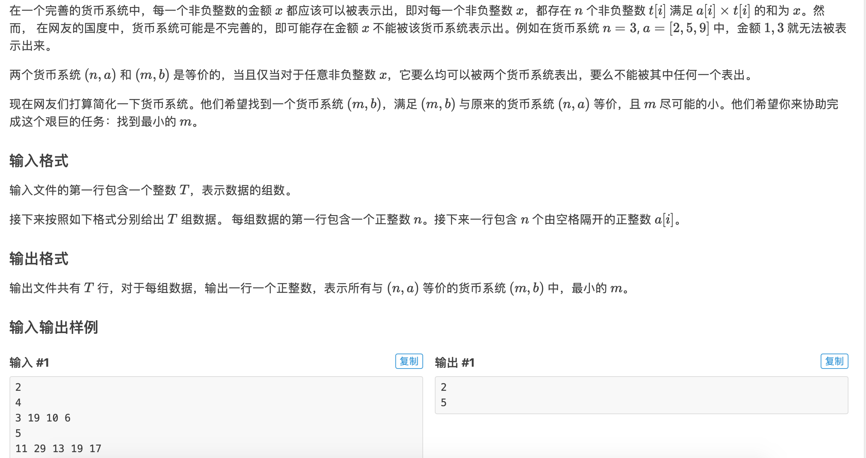
空间优化
二维转一维，依然画一个草图...
 | f(i-1,j-c[i]) |  |  | f(i-1,j)
 | f(i,j-c[i]) |  |  | f(i,j)

Slide 25
#include<iostream>
#include<cstdio>
#include<cstring>
#include<algorithm>
#include<cmath>
#include<cstdlib>
#define INF 0x7f7f7f7f
using namespace std;
typedef long long LL;
//东海未填平的区域还需要至少体积为v的木石才可以填平
int V,n,C,v[10005],f[10005],c[10005];
int main()
{
scanf("%d%d%d",&V,&n,&C);
for(int i=1;i<=n;i++)
scanf("%d%d",&v[i],&c[i]);
int ans=INF;
//f[i][j]表示前i个物品用了j的体力，可以填多少体积
for(int i=1;i<=n;i++)
for(int j=C;j>=1;j--)
{
if(j>=c[i])
f[j]=max(f[j],f[j-c[i]]+v[i]);
// else
// f[j]=f[j];
if(f[j]>=V) ans=min(ans,j);
}
if(f[C]>=V)
cout<<C-ans<<endl;
else
cout<<"Impossible"<<endl;
}

Slide 26
滚动数组
#include<bits/stdc++.h>
#define INF 0x7f7f7f7f
using namespace std;
typedef long long LL; //东海未填平的区域还需要至少体积为v的木石才可以填平
int V,n,C,v[10005],f[2][10005] ,c[10005], ans=INF;
int main(){
scanf("%d%d%d",&V,&n,&C);
for(int i=1;i<=n;i++)
scanf("%d%d",&v[i],&c[i]);
for(int i=1;i<=n;i++)
for(int j=1;j<=C;j++){
if(j>=c[i])
f[i%2][j]=max(f[(i-1)%2][j],f[(i-1)%2][j-c[i]]+v[i]);
else
f[i%2][j]=f[(i-1)%2][j];
if(f[i%2][j]>=V) ans=min(ans,j);//前i个物品用了j的体力，可以填多少体积
}
if(f[n%2][C]>=V)
cout<<C-ans<<endl;
else
cout<<"Impossible"<<endl;
}

Slide 27
完全背包问题
P1616 疯狂的采药
想想状态转移应该是什么
f[i][j]表示采前i种药使用j的时间，获的得最大价值
f[i][j] = max(f[i-1][j],?)
回忆n个相同的苹果放到m个不同的盘子中，要求不能有空盘子的方法。其中有一种方法是：f(n,m)表示可以有空盘子的方法，那么先将每个盘子放一个，再将剩下的n-m苹果个放m个盘子中。
f(n,m){
  f(n-1,m) + f(n-m,m)
}

Slide 28
#include<iostream>
#include<cstdio>
using namespace std;
int T,M,t[1005],v[1005],f[1005][50005];
int main()
{
scanf("%d%d",&T,&M);
for(int i=1;i<=M;i++)
scanf("%d%d",&t[i],&v[i]);
for(int i=1;i<=M;i++)
for(int j=1;j<=T;j++)
{
if(j>=t[i])
f[i][j]=max(f[i-1][j],f[i][j-t[i]]+v[i]);
else
f[i][j]=f[i-1][j];
}
printf("%d\n",f[M][T]);
}
二维显然空间不够，想想如何转换成一维

Slide 29
货币系统 可行性问题

Slide 30
货币系统
for(int i=1;i<=n;i++)
cout<<f[i-1][a[i]]

Slide 31
#include<bits/stdc++.h>
using namespace std;
typedef long long LL;
int n,a[1005],f[1005][20005],cnt,b[1005];
int main(){
scanf("%d",&n);
for(int i=1;i<=n;i++) scanf("%d",&a[i]);
sort(a+1,a+n+1);
for(int i=1;i<=n;i++) f[i][0]=1;
for(int i=1;i<=n;i++){
for(int j=a[1];j<=a[n];j++){
if(j-a[i]>=0)
f[i][j]=f[i][j-a[i]];
f[i][j]=f[i][j] || f[i-1][j];
}
}
for(int i=1;i<=n;i++)
cout<<f[i-1][a[i]]<<",";
}

Slide 32
作业:金明的预算方案

Slide 33
#include<bits/stdc++.h>
using namespace std;
int n,m,v[65],w[65],p,q[65],f[65][32005],ad[65][3],c[65];
int main(){
scanf("%d%d",&n,&m);
for(int i=1;i<=m;i++){
scanf("%d%d%d",&v[i],&w[i],&p);c[i]=v[i]*w[i];
if(p){//如果是附件
if(!ad[p][1]) ad[p][1]=i;
else ad[p][2]=i;
q[i]=1;
}
}
for(int i=1;i<=m;i++){
for(int j=1;j<=n;j++){
if(!q[i]){//说明是主件
f[i][j]=f[i-1][j];//只选主件，不选附件
if(j-v[i]>=0)
f[i][j]=max(f[i][j],f[i-1][j-v[i]]+c[i]);//只选主件
if(ad[i][1]>0 && j-v[i]-v[ad[i][1]]>=0)//只选一个附件1
f[i][j]=max(f[i][j],f[i-1][j-v[i]-v[ad[i][1]]]+c[i]+c[ad[i][1]]);
if(ad[i][2]>0 && j-v[i]-v[ad[i][2]]>=0)//只选一个附件2
f[i][j]=max(f[i][j],f[i-1][j-v[i]-v[ad[i][2]]]+c[i]+c[ad[i][2]]);
if(ad[i][1]>0 && ad[i][2]>0 && j-v[i]-v[ad[i][1]]-v[ad[i][2]]>=0)//选两个附件
f[i][j]=max(f[i][j],f[i-1][j-v[i]-v[ad[i][1]]-v[ad[i][2]]]+c[i]+c[ad[i][1]]+c[ad[i][2]]);
// cout<<i<<","<<j<<","<<f[i][j]<<endl;
}
else
f[i][j]=f[i-1][j];
}
}
printf("%d\n",f[m][n]);
}

